Slide 1
Bullismo e Cyber-Bullismo
Un lavoro per il progetto CIRGIS

Slide 2
Descrizione generale
Il bullismo può essere descritto secondo le seguenti caratteristiche generali:
Intenzionalità nell’offendere, danneggiare o far del male ad un'altra persona;
Gli atti sono solitamente ripetuti nel tempo con certa frequenza;
Disuguaglianza tra bullo e vittima sul piano di forza e potere;
Mancanza di sostegno della vittima;
Danno per l'autostima della vittima che induce ad un considerevole disinvestimento dalla scuola e ad un progressivo isolamento.

Slide 3
Manifestazione diretta o indiretta?
Diretta
Indiretta
Si distingue a sua volta in:
Fisica:
  Picchiare;
  Prendere a calci e a pugni,
  Spingere;
  Appropriarsi o rovinare gli oggetti degli altri.
Verbale:
  Minacciare;
  Insultare;
  Offendere;
  esprimere pensieri razzisti;
  estorcere denaro e beni materiali.
Episodi che mirano deliberatamente all'esclusione dal gruppo dei coetanei, all'isolamento e alla diffusione di pettegolezzi e calunnie per conto della vittima.

Slide 4
Non è vero che
I comportamenti da bullo rientrano nella normale crescita di un bambino o di un adolescente;
Il bullo è un ragazzo insicuro, ansioso o con una bassa autostima. In realtà chi si comporta da bullo ha un'autostima al di sopra della media dei suoi coetanei;
La vittima deve imparare a difendersi da sola. e' necessario un sostegno da parte degli altri;
I comportamenti da bulli riguardano solo zone periferiche delle grandi città o appartenenti a classi disagiate o meno abbienti;
Il bullismo è un problema dell'ambiente scolastico;
Stare alla larga da certa gente è l'unico modo per non avere problemi. “Fare lo struzzo" cioè far finta di non vedere quando un compagno viene preso da mira dai bulli di turno non è la cosa giusta da fare.

Slide 5
I Bulli
I bulli si distinguono in dominanti e gregari.
Il bullo dominante è più forte della media dei coetanei, ha un forte bisogno di potere, dominio e autoaffermazione, è impulsivo e ha difficoltà a rispettare le regole. Ha una scarsa consapevolezza delle conseguenze delle proprie azioni e non mostra mai sensi di colpa per gli esiti delle prepotenze. È popolare soprattutto tra i più piccoli che lo considerato un modello di potere e di forza.
I bulli gregari costituiscono un gruppetto di due o tre persone che assumono il ruolo di sobillatori o seguaci del bullo dominante.

Slide 6
Le vittime
Le vittime rientrano in due categorie: passiva/sottomessa e provocatrice.
La vittima passiva/sottomessa è un soggetto debole, tendenzialmente isolato e incapace di difendersi. Mostra spesso ansia e insicurezza. Non parla con nessuno delle sofferenze e dei torti subiti e tende ad autocolpevolizzarsi.
La vittima provocatrice contrattacca le azioni aggressive dell'altro anche se in maniera poco efficace. Assume comportamenti e atteggiamenti che causano tensione nei compagni in generale e a volte anche negli adulti provocando delle reazioni negative a proprio danno.

Slide 7
Gli Spettatori
Si tratta di bambini e ragazzi che assistono alle prevaricazioni o ne sono a conoscenza e che con il loro comportamento possono favorire o frenare il dilagare del fenomeno.
È importante fare notare inoltre come gli interventi di prevenzione del fenomeno di bullismo siano più mirati a coloro che vedono il fatto da un punto di vista esterno che alla vittima e al bullo.

Slide 8
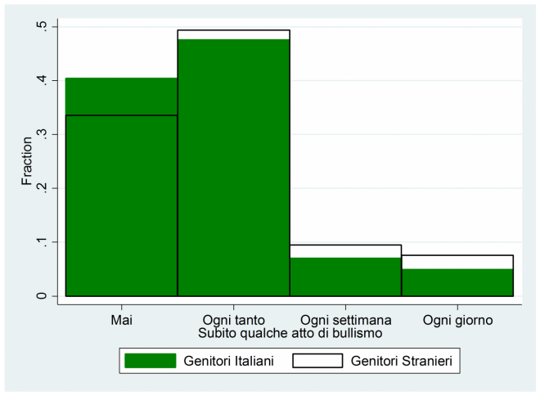
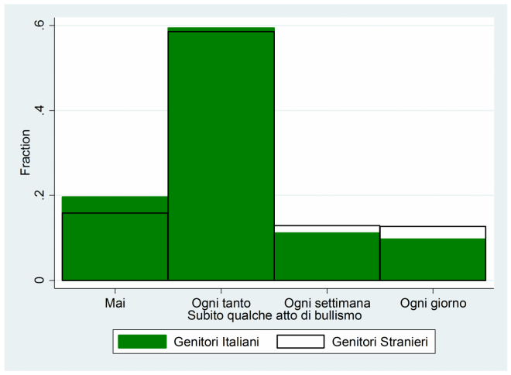
Dati Invalsi Sul Bullismo
2° Superiore
5° elementare

Slide 9
La riabilitazione
Per la vittima
Per il bullo
Attività che portano al risollevarsi della propria autostima
Attività che portano allo sfogo di ciò che si è subito con uno psicologo
Attività socialmente utili (volontariato, ecc.)
Attività che portano il bullo ad ammettere i propri errori e a diventare difensore delle vittime

Slide 10
La Mediazione Penale
Con il termine mediazione penale si intende l'atto per cui le 2 parti (vittima e bullo) in presenza di un terzo individuo neutrale svolgono una mediazione. La comunicazione tra le 2 parti permette alla vittima di esprimere i propri pensieri al bullo e al bullo di analizzare la situazione della vittima, con la speranza che capisca di aver sbagliato.

Slide 11
Il Cyber-Bullismo
Una forma di bullismo che utilizza smartphone e internet per aggredire e umiliare chi ne è vittima. Il luogo virtuale in cui il cyberbullo ama agire è il più delle volte un social network, su cui pubblica foto denigratorie o crea gruppi contro la sua vittima.
Per la maggior parte di ragazzi e ragazze, il cyberbullismo è dovuto a dinamiche che riguardano un intero gruppo, attraverso forme di influenza sociale.

Slide 12
Perché la vittima viene attaccata
Per l’aspetto fisico, la timidezza, l’orientamento sessuale o l’essere stranieri. È sufficiente essere in un qualsiasi modo “diversi” per attirare l’attenzione del cyberbullo.
Anche l’essere molto carine o la disabilità possono funzionare da molla apparente per scatenare un cyberbullo.

Slide 13
La paura del Cyber-Bullismo
Nella percezione che ne hanno ragazzi e ragazze, le conseguenze che derivano dall’essere vittima di cyberbullismo sono drammatiche: compromette il rendimento scolastico, spinge a isolarsi dagli altri, porta alla depressione o ad atti di autolesionismo, ci si rifiuta di andare a scuola o fare sport, non si vuole più uscire da casa né vedere gli amici, ci si chiude in sé stesso e non ci si confida più con nessuno.
Gli episodi di cyberbullismo sono molto più dolorosi di quelli reali, perché potrebbero avvenire continuamente, in ogni ora del giorno e della notte.

Slide 14
Cosa fare secondo gli adolescenti
Rivolgersi agli adulti, i genitori in primis. Chiedere ai gestori delle piattaforme social e ai gestori telefonici adeguate contromisure, fare attività di informazione, sensibilizzazione e prevenzione che coinvolgano scuola, istituzioni, aziende e genitori.

Slide 15
Il Bullismo Femminile
È una forma di bullismo in cui ragazze aggrediscono ragazze senza ricorrere ai pugni, ma ad esempio prendendole sistematicamente in giro e isolandole dagli altri. È un modo spesso molto sottile e invisibile a chi guarda dall’esterno, ma devastante per la vittima.

Slide 16
Le Cause
Accrescere il proprio prestigio tra i pari;
Essere più popolari e avere maggiore potere sugli altri;
Salvaguardare o migliorare la propria posizione sociale.

Slide 17
Le Conseguenze
Le conseguenze sono atroci. La vittima sente di essere sola al mondo, e che merita di ritrovarsi in questa sitazione.
A lungo andare, le vittime perdono autostima, soffrono d’ansia e di problemi somatici o sono depresse, sviluppano un’avversione per la scuola e si inventano mille motivi per non andarci, evitando così la vittimizzazione
Nei casi più gravi di bullismo femminile le cose vanno in modo ancora più drammatico e le conseguenze diventano letali.

Slide 18
I segni della vittima
Segni che una ragazza è vittima di bullismo:
Non vuole più andare a scuola e studia meno;
Non esce più da casa;
Non è invitata a uscire, alle feste etc.;
Si veste in modo diverso da prima;
Fa fatica ad addormentarsi;
Cambia abitudini alimentari;
È depressa o preoccupata.

Slide 19
Cosa fare per aiutare la vittima
La prima cosa da fare è rompere il muro del silenzio sull’argomento. Fare domande generali su cosa si fa a scuola, come sono i compagni, etc. per avere un feedback dalla vittima. Sostenere la vittima e non criticarla perché debole o incapace di difendersi.

Slide 20
Grazie per l’attenzione
Sitografia all’interno della relazione scritta

